Slide 1
第 5 讲
短信管理器

Slide 2
纲要
短信管理器

Slide 3
短信管理器
SmsManager是Android提供的另一个非常常见的服务， SmsManager提供了系统sendXxxMessage()方法用于发送短信。短信通常是普通的文本内容，也就是调用sendTextMessage()方法进行发送即可。
SmsManager对象通过 SmsManager类的静态方法getDefault()进行实例化。

Slide 4
两个模拟器互发短信
下面的程序中用到了一个PendingIntent对象，是对Intent的包装，一般通过调用PendingIntent的getActivity()、getService()、getBroadcastReceiver()静态方法来获取PendingIntent对象。
PendingIntent通常会传给其他应用组件，从而由其他应用程序来执行PendingIntent所包装的”Intent”。

Slide 5
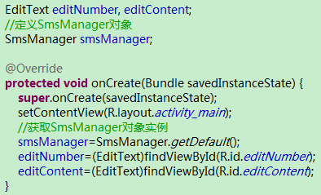
短信管理器

Slide 6
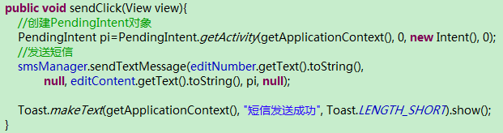

短信管理器

Slide 7
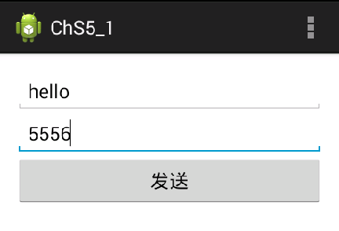
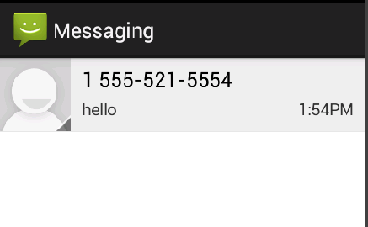
短信管理器

